Slide 1
FINAL PROJECT PRAKTIKUM WEB SISTEM INFORMASI KAMPUS
I KADEK AGUS ANDIKA PUTRA 1708561078

Slide 2
stakeholder
Mahasiswa
→ Dapat melakukan login, registrasi, melihat informasi diri, dosen dan kelas, dan mendaftar mata kuliah.
Dosen
→ Dapat melakukan login, melihat informasi diri dan mahasiswa, membuat kelas, dan melihat data mahasiswa pada matakuliah tertentu.
Admin
→ Mendaftarkan/registrasi dosen, melihat info diri, memverifikasi mahasiswa, mencabut akses mahasiswa dan dosen.

Slide 3
Bahasa yang digunakan
HTML
CSS
PHP
Javascript
Bootstrap
AJAX Live Search

Slide 4
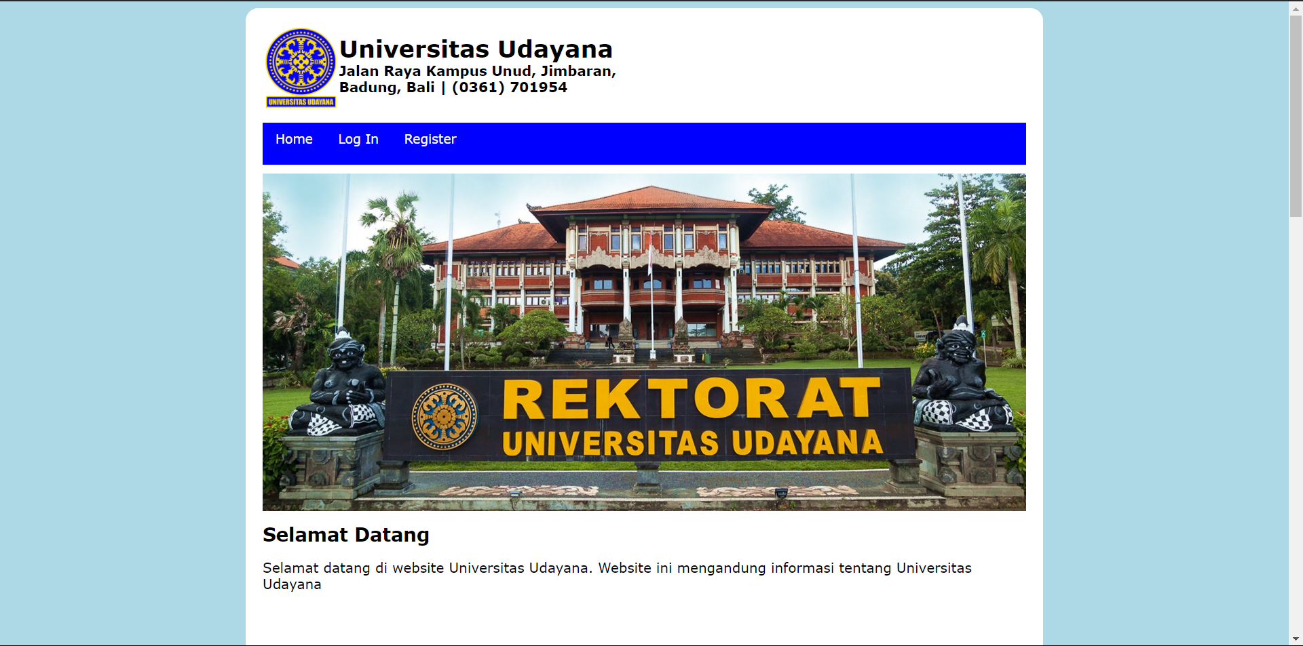
Home page
Halaman Awal menampilkan Login dan Register dan beberapa berita yang di link ke berita aslinya pada website UNUD.

Slide 5
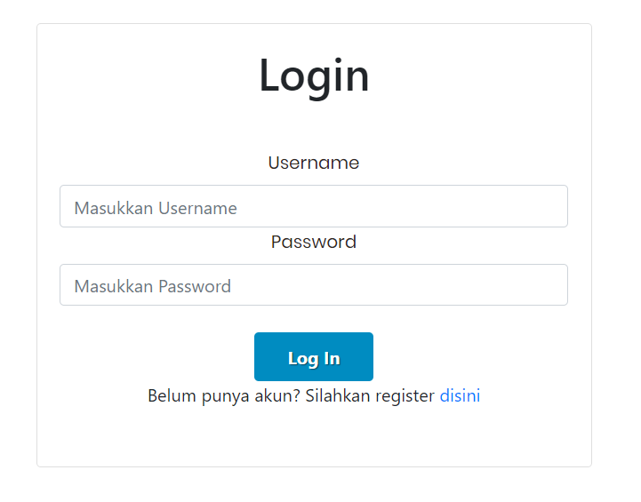
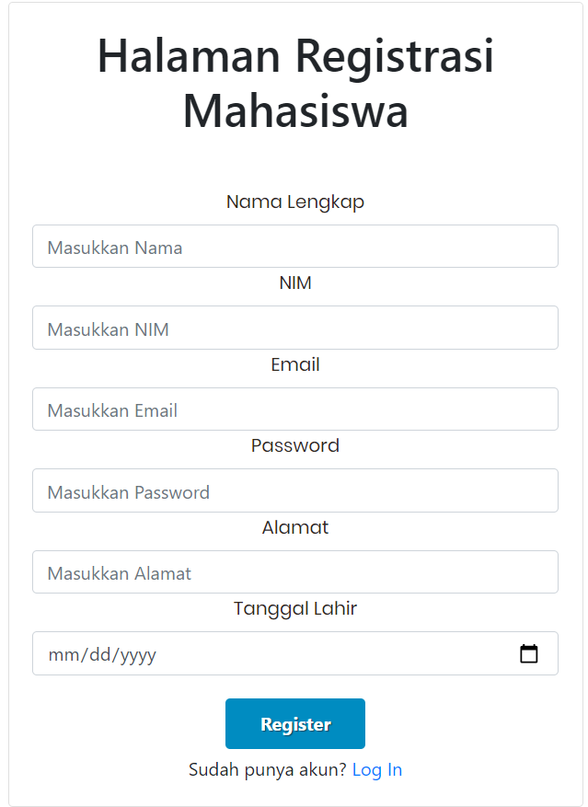
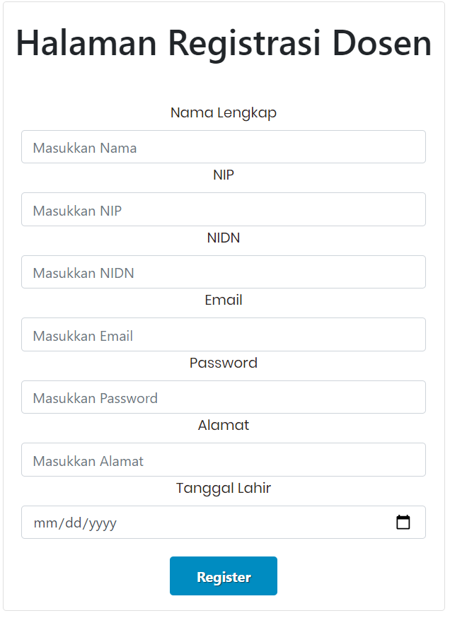
Login page & Register Page
Pada halaman ini menampilkan login untuk semua stakeholder dan register untuk mahasiswa dan dosen.

Slide 6
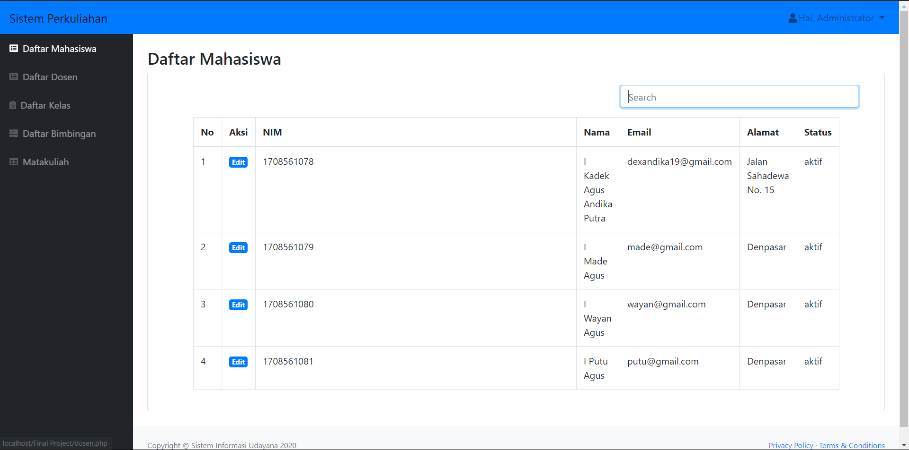
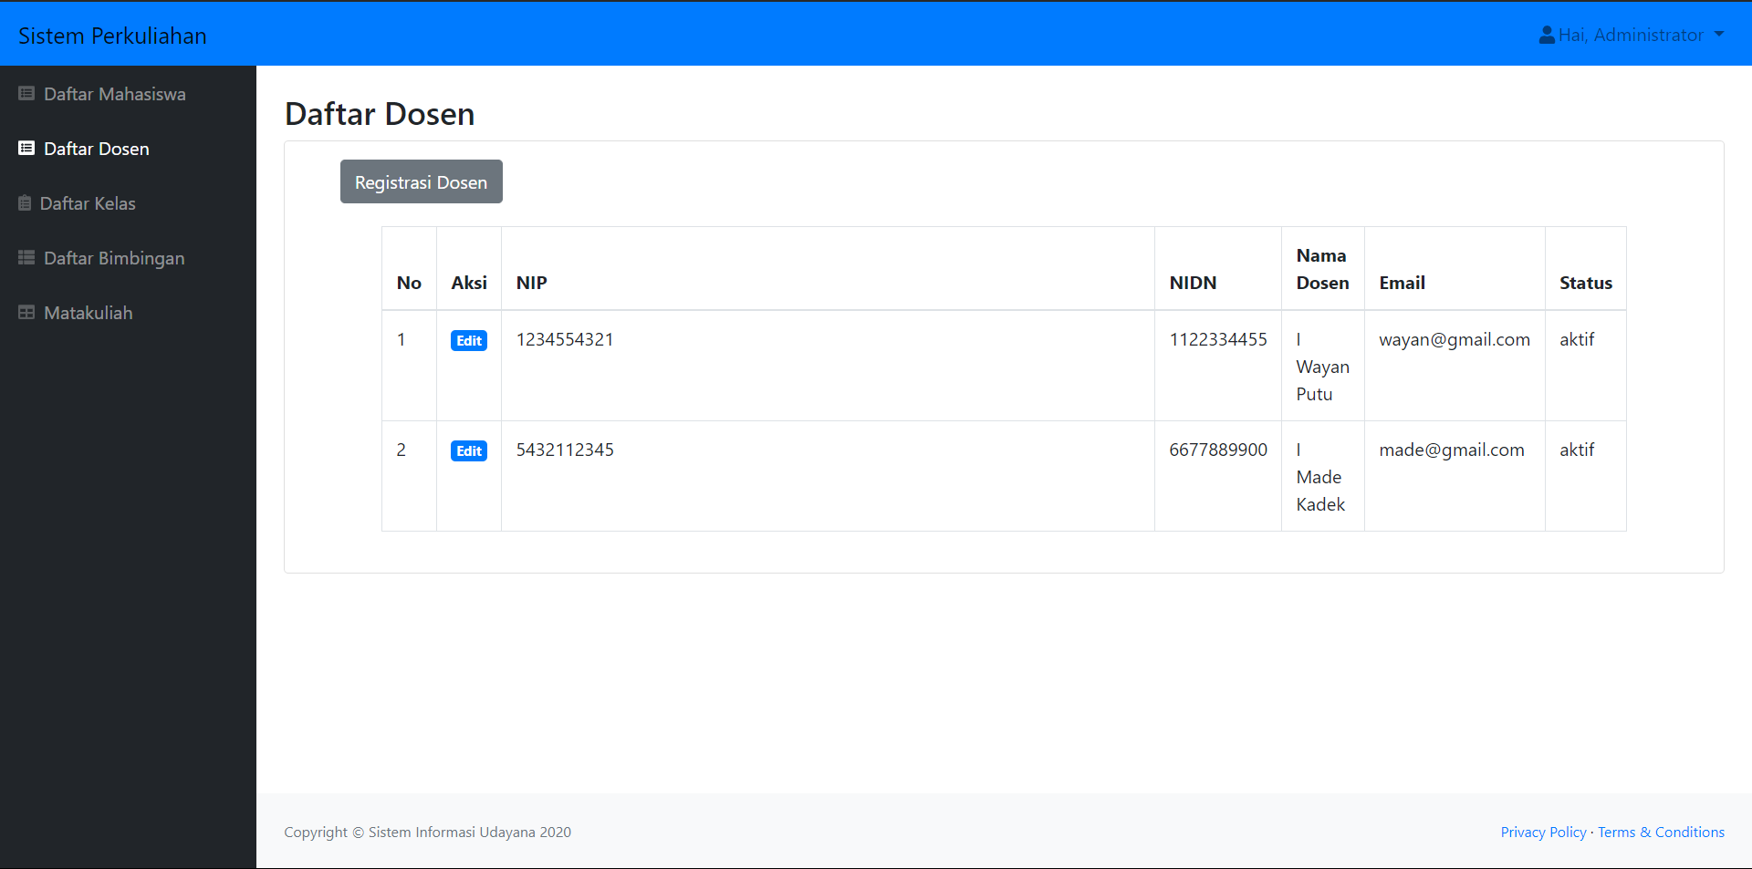
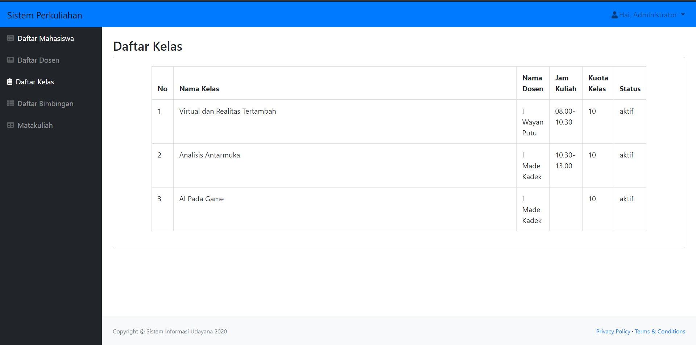
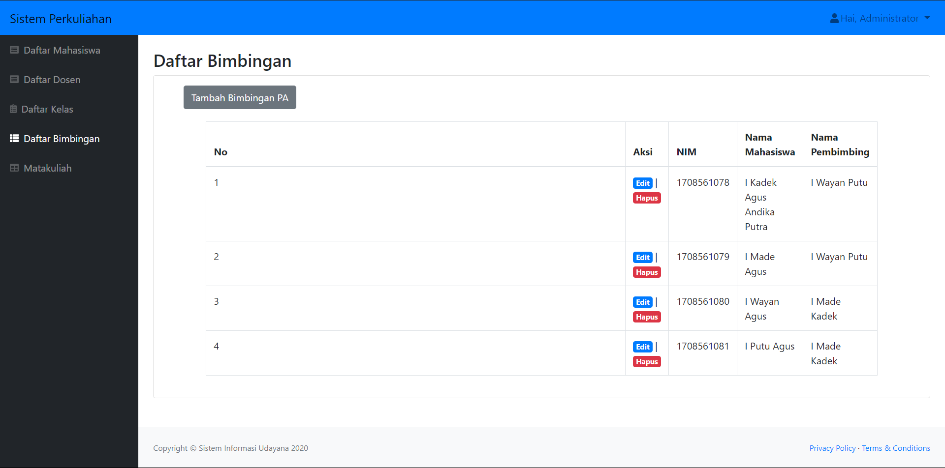
Fitur admin
Melihat dan Mengedit Mahasiswa
Melihat dan Meregister Dosen
Melihat Daftar Kelas
Melihat dan Menambah Daftar Bimbingan

Slide 7
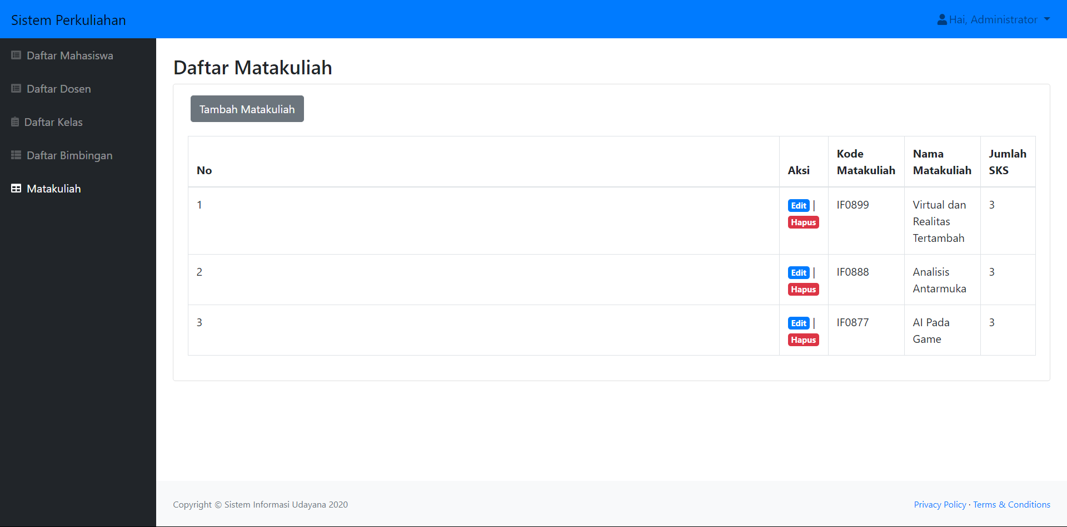
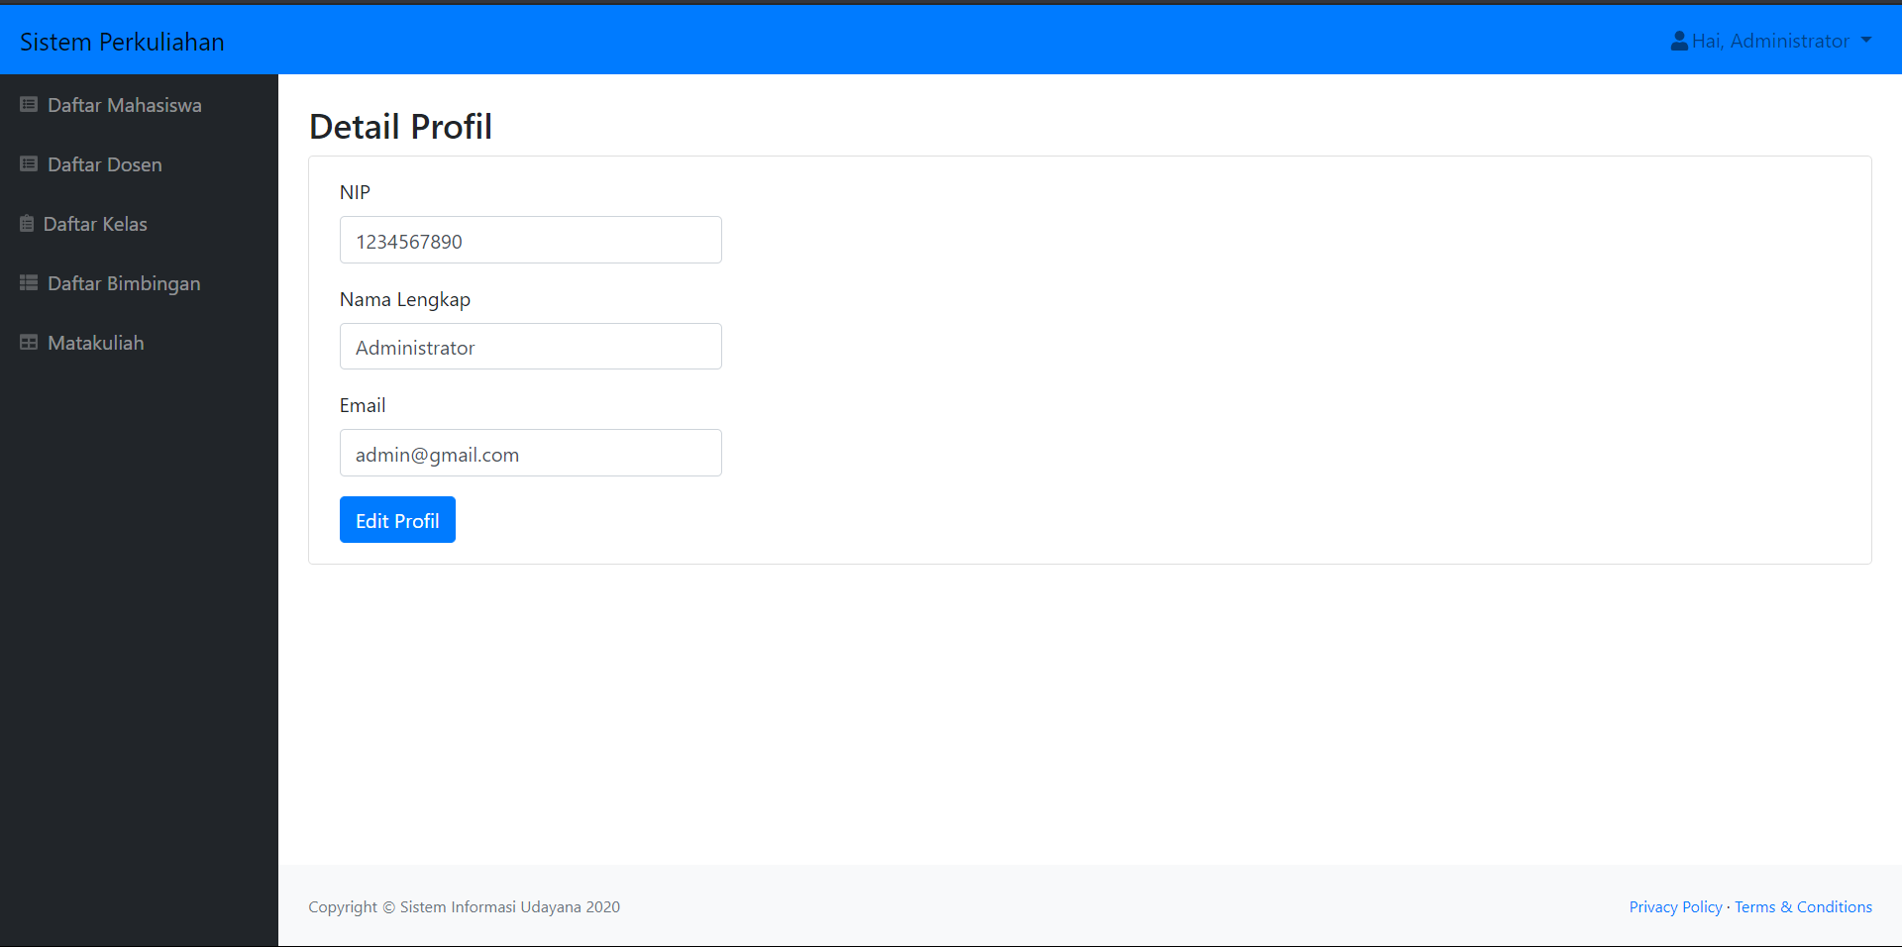
Fitur admin
Melihat dan Menambah Daftar Matakuliah
Merubah Profil

Slide 8
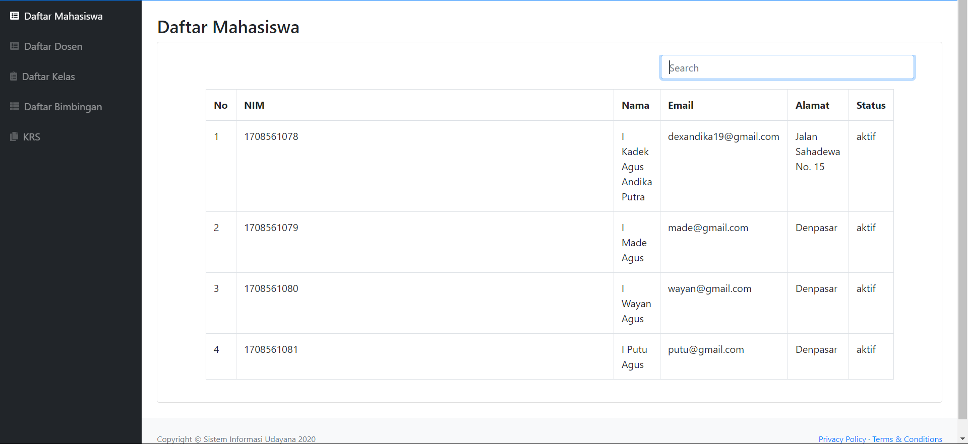
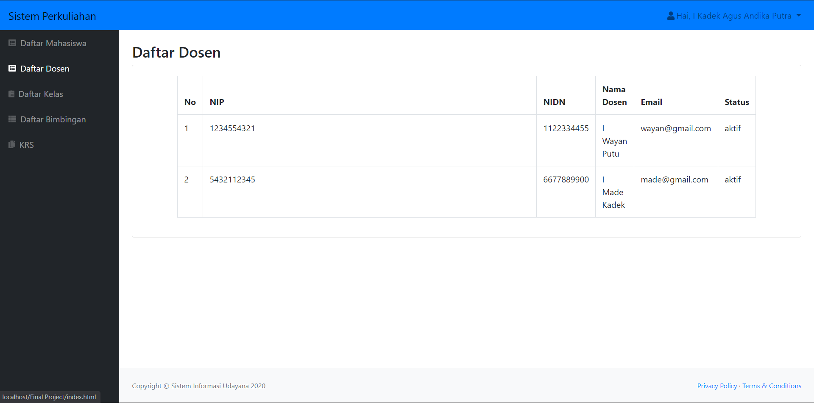
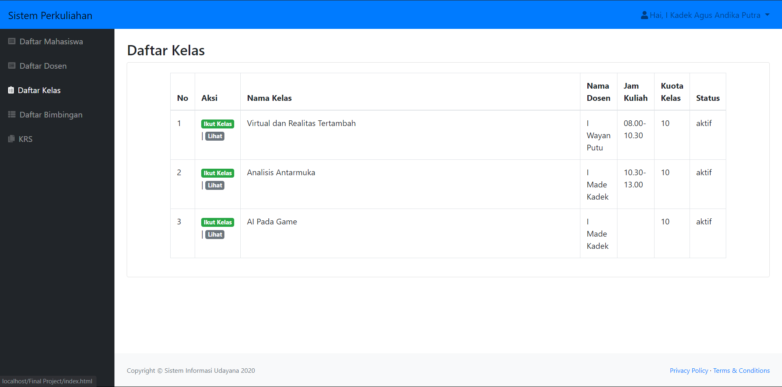
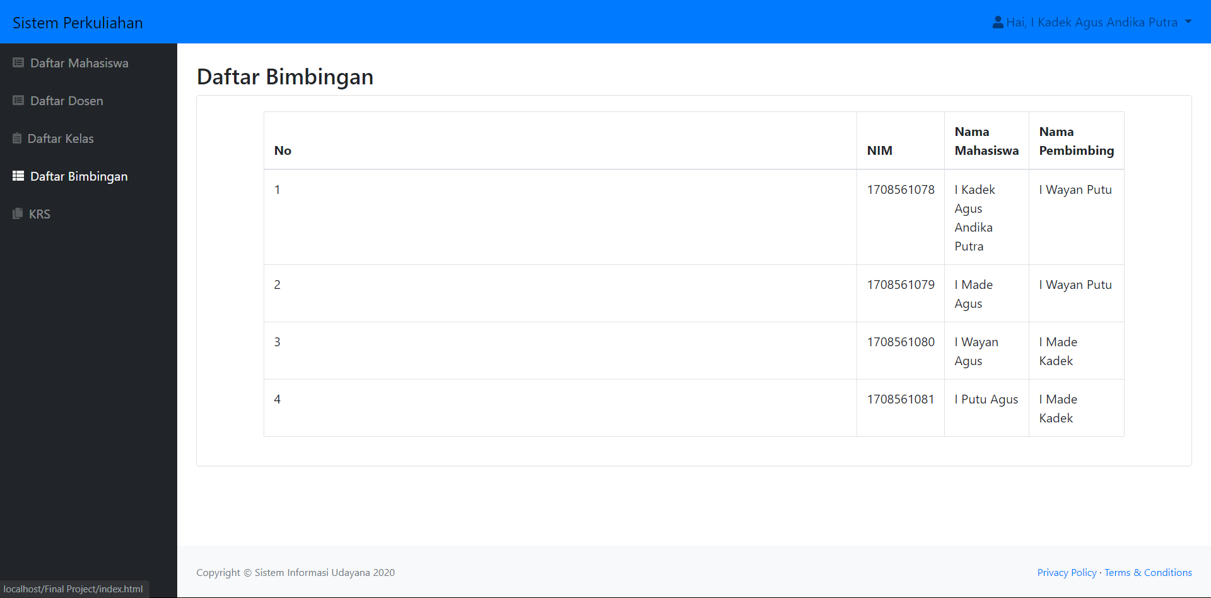
Fitur mahasiswa
Melihat Daftar Mahasiswa
Melihat Daftar Dosen
Melihat dan Mengikut Kelas
Melihat Daftar Bimbingan

Slide 9
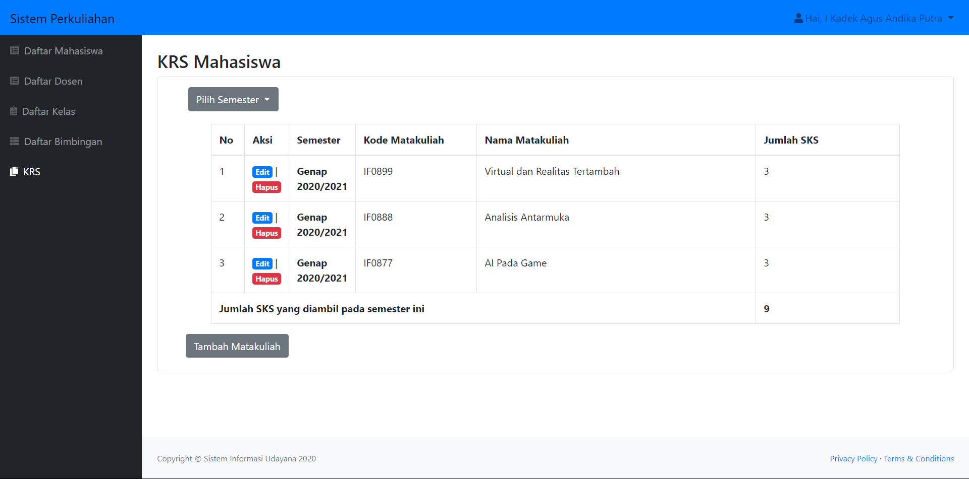
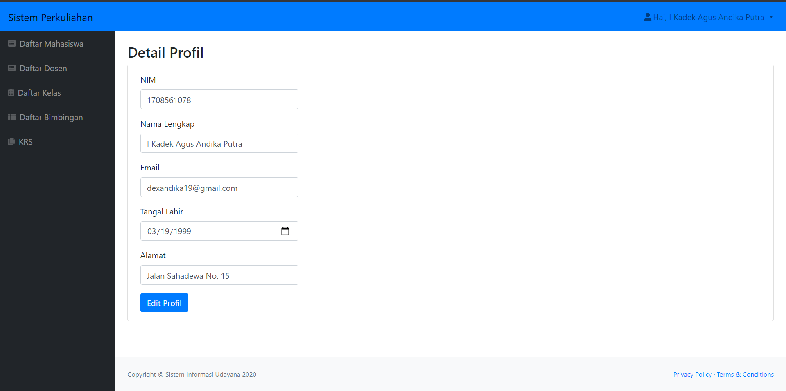
Fitur mahasiswa
Melihat KRS dan Menambah Matakuliah Mahasiswa Bersangkutan
Melihat dan Merubah Profil

Slide 10
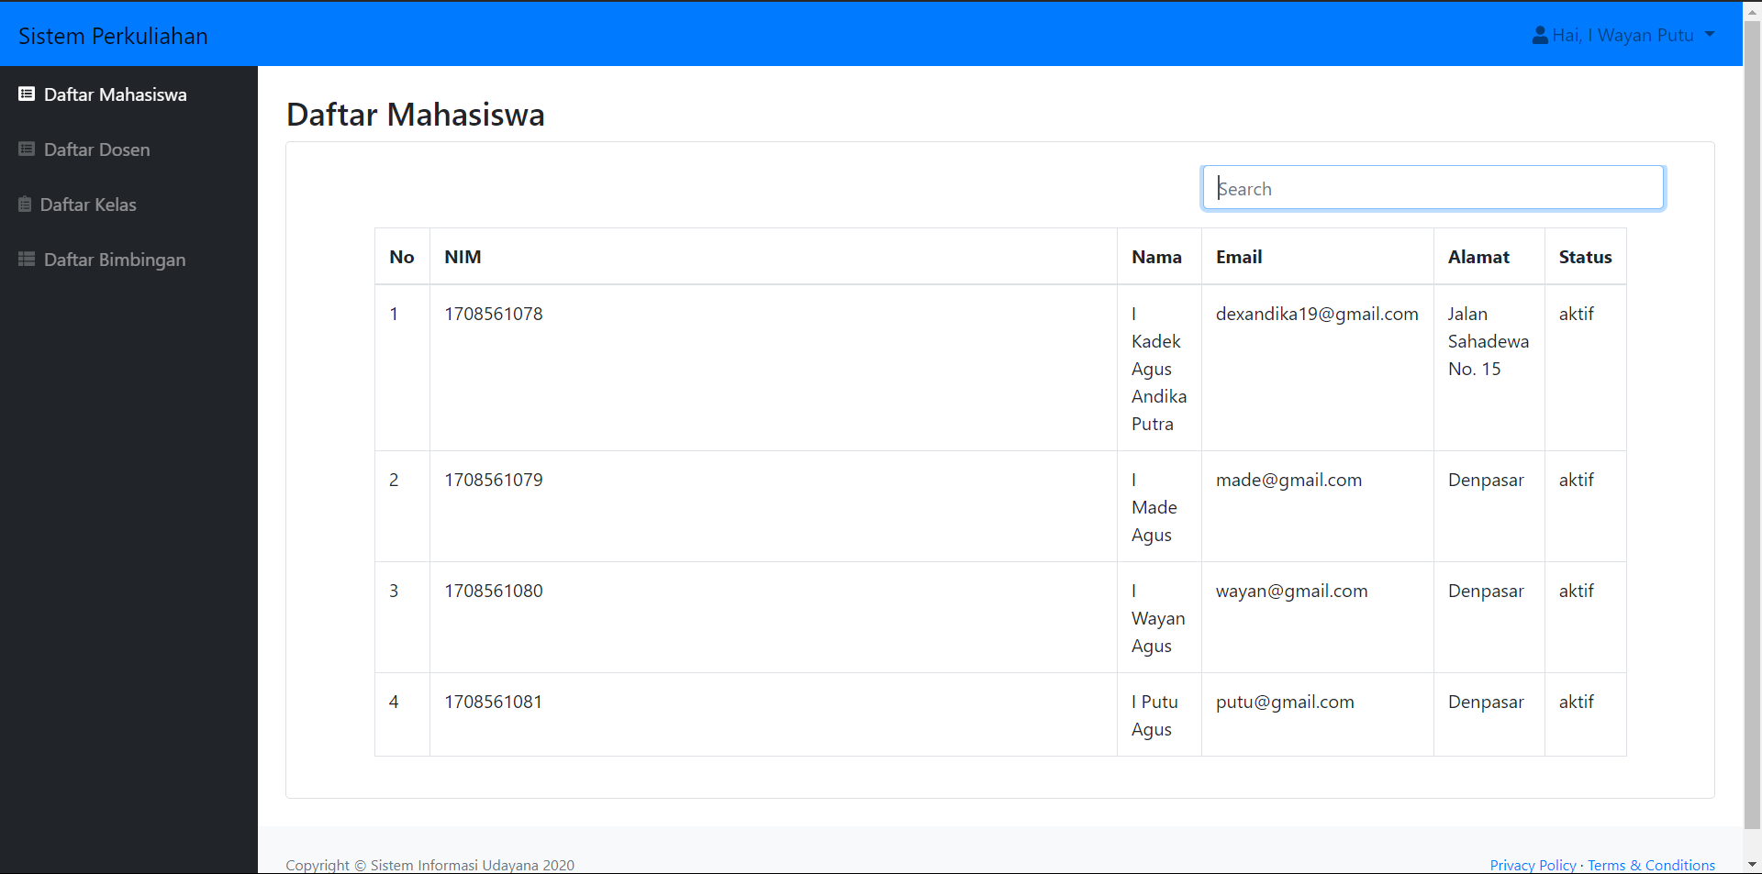
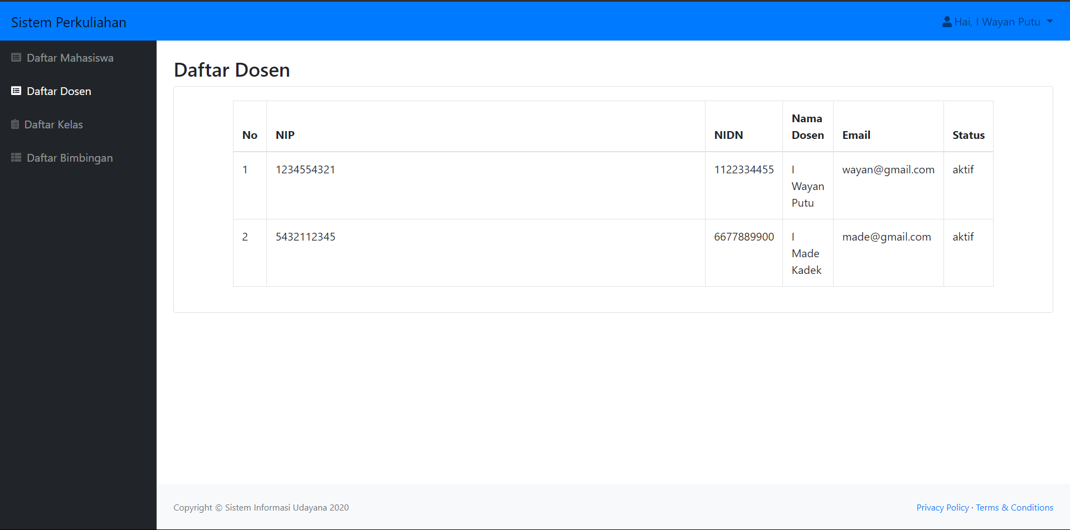
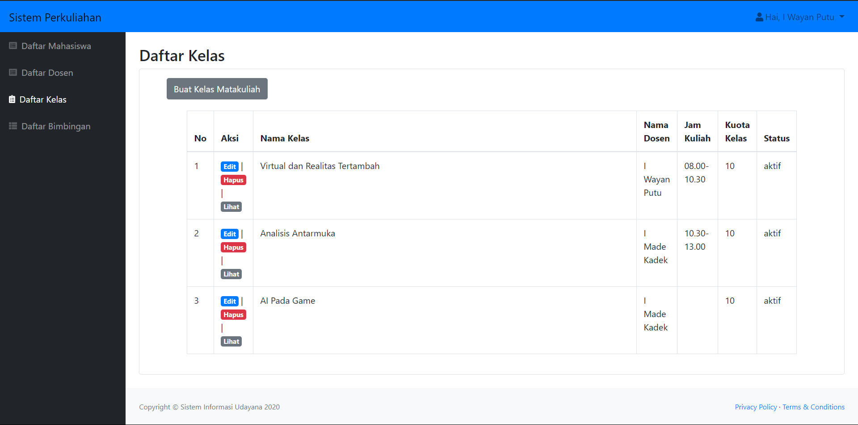
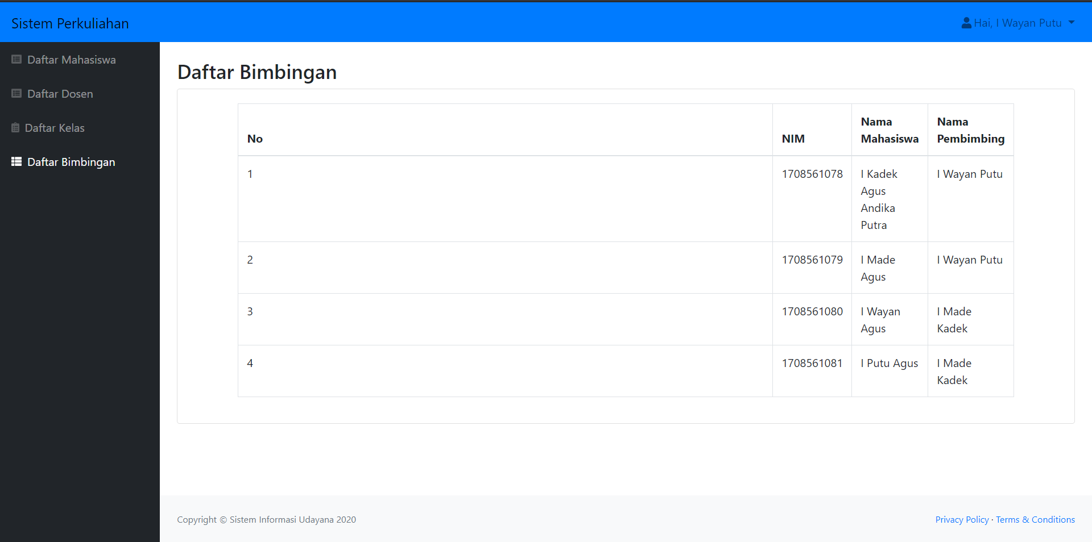
Fitur dosen
Melihat Daftar Dosen
Melihat Daftar Dosen
Melihat dan Membuat Kelas
Melihat Daftar Bimbingan

Slide 11
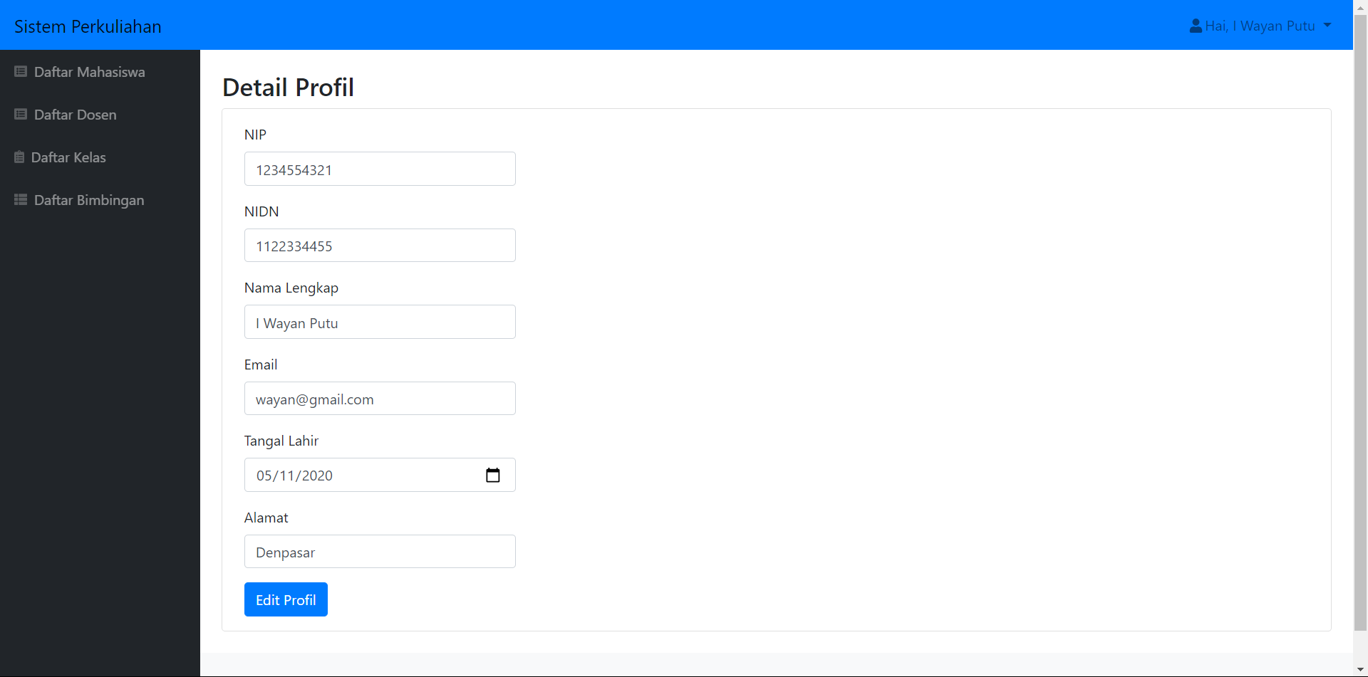
Fitur dosen
Melihat dan Merubah Profil

Slide 12
Terima kasih

